Slide 1


BIOLOGICAL
BBM SYSTEM
Bici Stella
Brundu Francesco
Miraglia Giuseppe

Slide 2
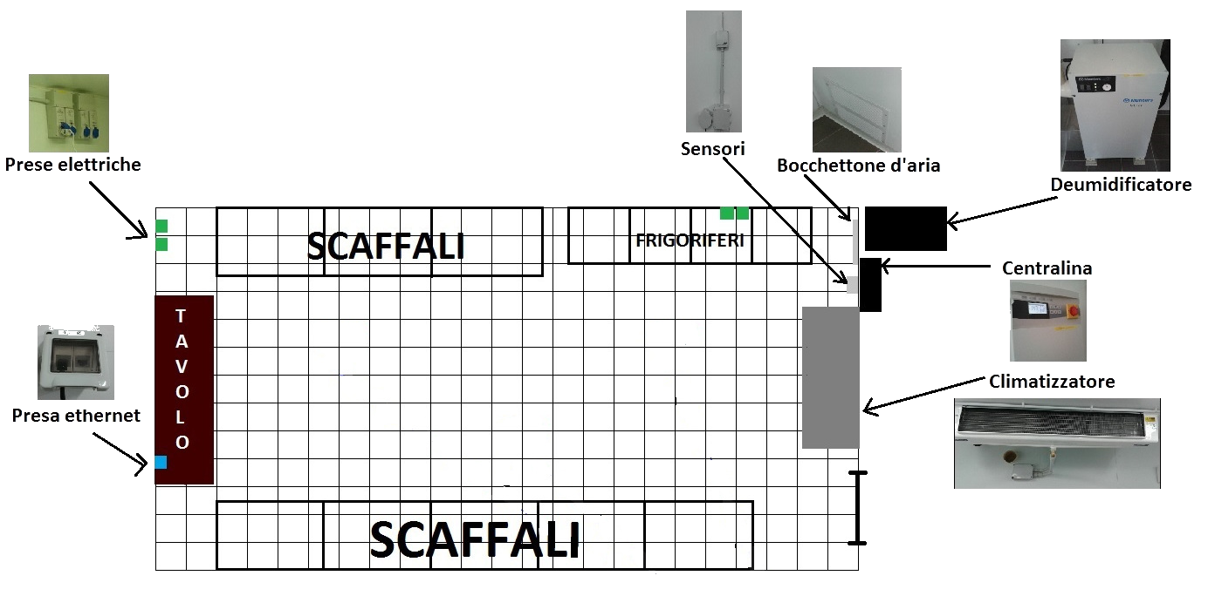
Area di interesse
Un sistema di monitoraggio per la temperatura e l’umidità all’interno
di una stanza climatizzata e isolata termicamente al fine di permettere
la corretta conservazione di semi.

Slide 3
Requisiti di sistema (Must)
Il sistema deve essere in grado di rilevare la temperatura e l'umidità
e di verificare che:
la temperatura media sia di 15°C.
la temperatura non superi i 19°C.
l’umidità media sia del 15%.
l’umidità non superi il 17%.
Il sistema deve essere in grado di:
dare una visualizzazione dei risultati del monitoraggio
discriminare i valori rilevati dai sensori relativamente all’area monitorata
funzionare correttamente internamente all’area d’interesse
non interferire con il sistema preesistente

Slide 4
Requisiti di sistema (Should/Could)
Il sistema deve essere in grado di:
adattarsi alla rilocazione nella stanza delle sue componenti
gestire un numero variabile di sensori per il rilevamento della temperatura e dell’umidità.
auto-configurarsi al momento dell’aggiunta/rimozione di sensori dall’area d’interesse.

Slide 5
Assunzioni
Il sistema non è ostacolato da eventuali:
materiali usati per isolare l’area d’interesse
altri sistemi presenti nell’area d’interesse
ulteriori ostacoli fisici o barriere
Internamente all’area d’interesse è presente l’alimentazione elettrica
Internamente all’area d’interesse è presente un collegamento a Internet di tipo Ethernet

Slide 6
Dalla stanza all’utente
Rilevatori e Sink
Serial Port Reader
Web Server & DB
Client & UI

Slide 7
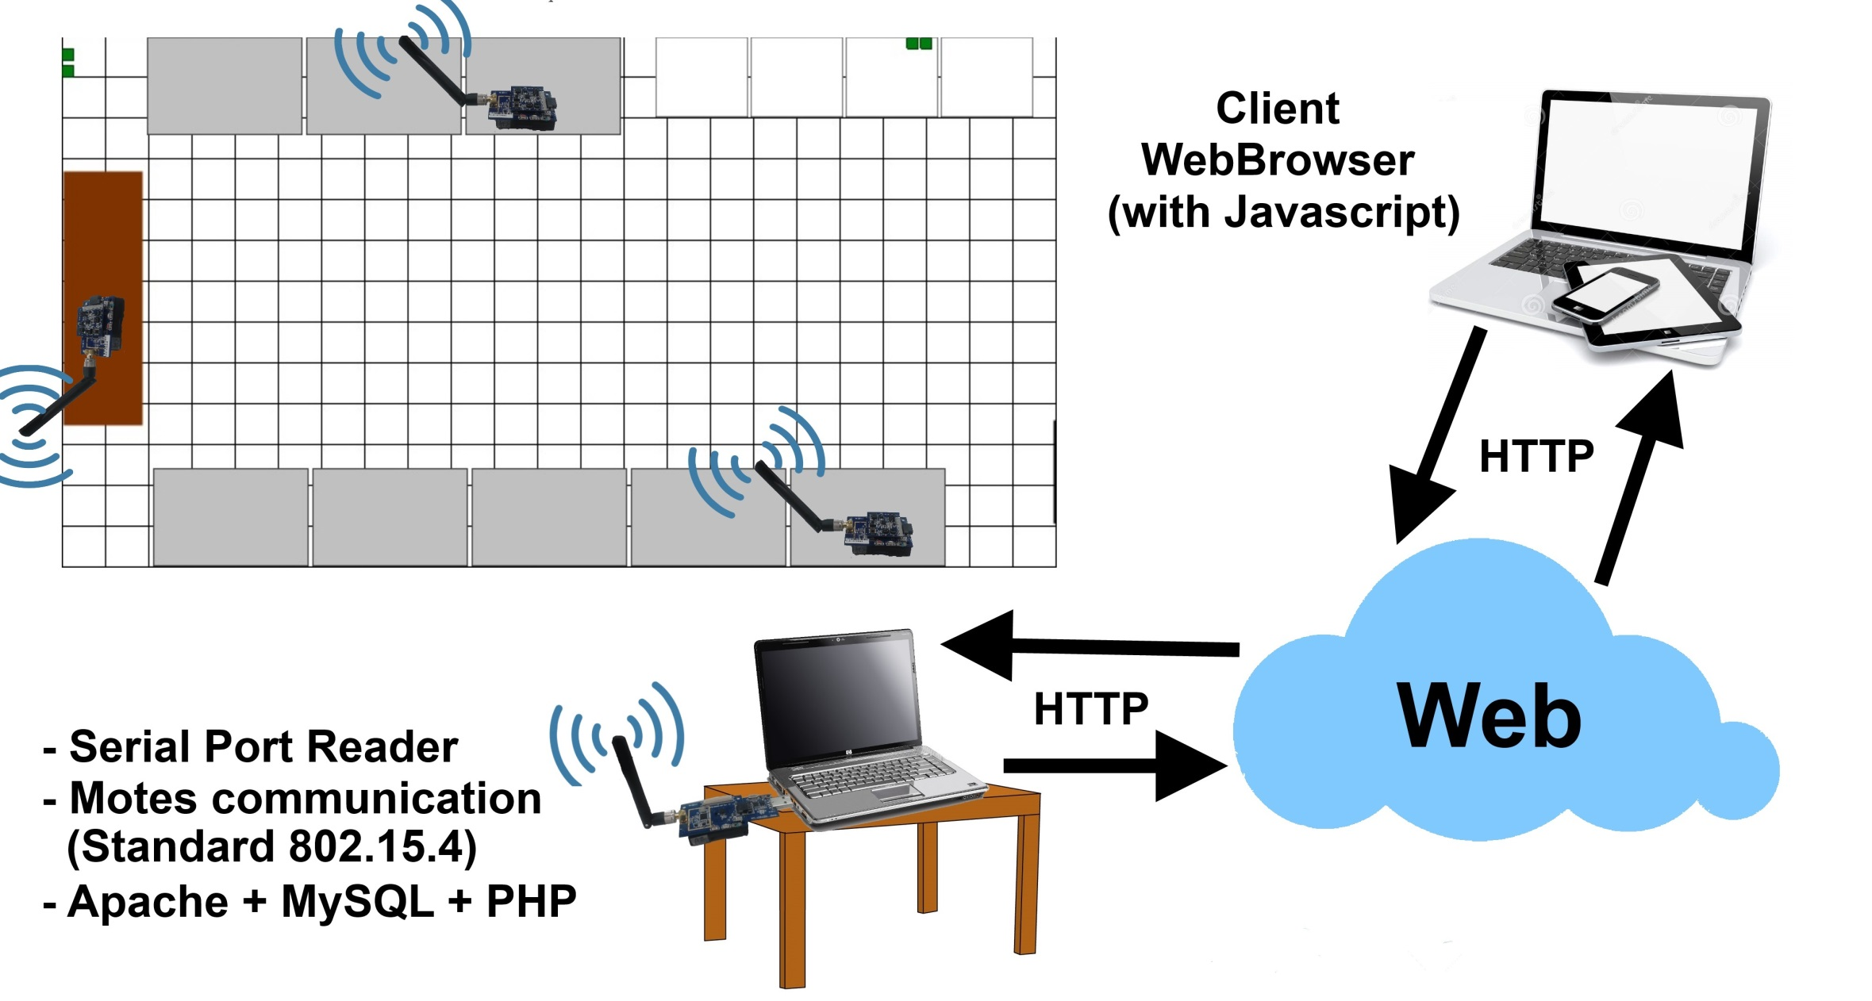
Architettura software (dislocazione)
I microcontrollori usati sono Motes MTM-CM3000 dotati di sensor-board MTS-E1000, di cui uno con funzionalità Sink

Slide 8
Client & UI
Web Server & DB
Serial Port Reader
Standard 802.15.4
Campionamento
Unicast
nesC & TinyOS
Rilevatori e Sink

Slide 9
Casi d’uso (1/4)
Primo avvio
L’installatore avvia il sistema.
Il sistema si auto-configura.
Il sistema avvia le proprie funzionalità.

Slide 10
Client & UI
Web Server & DB
DB communication
C#
USB
Serial Port Reader
Rilevatori e Sink

Slide 11
Client & UI
PHP
MySqL
Apache
Web Server & DB
Serial Port Reader
Rilevatori e Sink
USB
C#
DB communication

Slide 12
Casi d’uso (2/4)
Aggiunta di un sensore all’area d’interesse e trasmissione dei dati
L’utente aggiunge un sensore nell’area d’interesse
2. Il sistema rileva l’aggiunta e si auto-configura
integrando il sensore.
Il sensore aggiunto invia i dati rilevati al sink il quale in attesa li riceve correttamente e in parallelo:
Elabora i dati ricevuti e li invia sulla porta seriale;
Si rimette in attesa per la ricezione di nuovi dati.
Il sistema procede con la sua normale esecuzione.

Slide 13
Grafico temperatura e umidità
Mappa sensori
Chart.js
Ajax
Jquery
Javascript
Client & UI
Web Server & DB
Serial Port Reader
Rilevatori e Sink

Slide 14
Casi d’uso (3/4)
Richiesta e Visualizzazione dei dati monitorati dal
sistema
1. L’utente richiede al sistema la visualizzazione dei dati.
2. Il sistema restituisce i dati all’utente visualizzandoli attraverso l’apposita interfaccia grafica.
3. L’utente visualizza e agisce sui risultati ottenuti.

Slide 15
Casi d’uso (4/4)
Superamento soglie di temperatura e umidità
Il sistema rileva un superamento delle soglie di temperature e/o umidità stabilite
2. Il sistema invia una notifica dell’accaduto all’utente
3. Il sistema prosegue con la sua normale esecuzione.

Slide 16
BIOLOGICAL
BBM SYSTEM
Grazie
Bici Stella
Brundu Francesco
Miraglia Giuseppe

